Slide 1
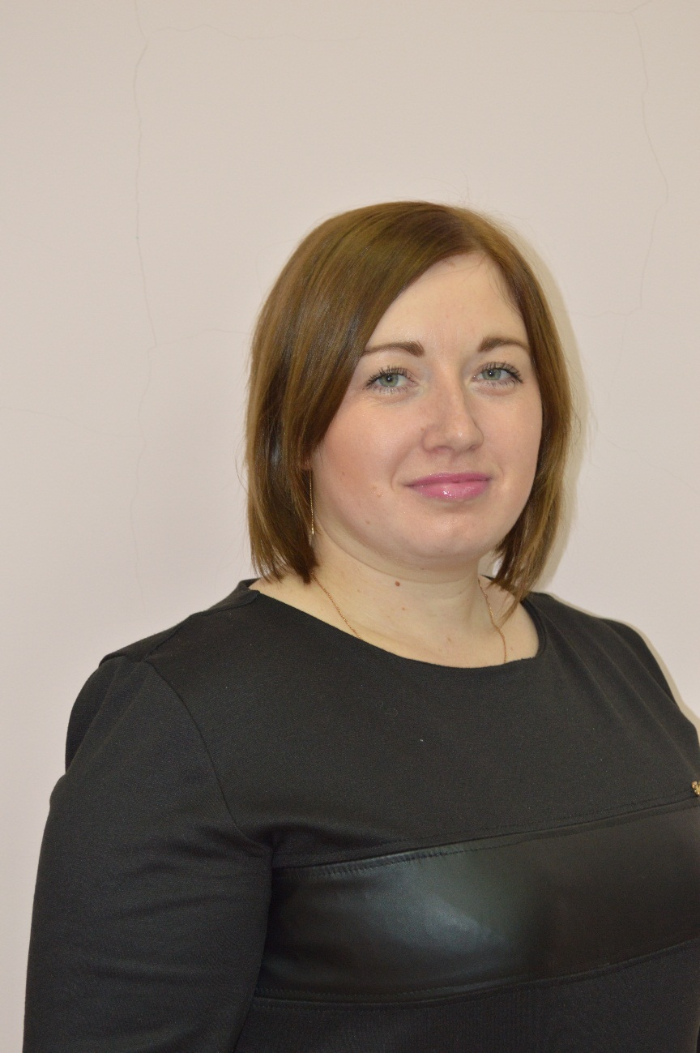
Портфолио
Министерство Образования Республики Мордовия
Абрамовой Анастасии Михайловны,
воспитателя МАДОУ «ЦРР-детский сад №13».
Дата рождения: 15 декабря 1990г.
Профессиональное образование: высшее,
МГПИ им. М.Е. Евсевьева
Квалификация: Бакалавр по направлению подготовки Психолого-педагогическое образование
Диплом: 101305 0472361
Дата выдачи:07.02.2017г.
Диплом №132409511461
о профессиональной переподготовке
по дополнительной программе профессиональной переподготовки «Дошкольное образование с основами гувернёрского дела»
Дата выдачи:28 апреля 2019г.
Общий трудовой стаж: 10 лет
Стаж педагогической работы (по специальности): 3 года
Наличие квалификационной категории:-

Slide 2
Представление педагогического опыта работы воспитателя МАДОУ «Центр развития ребёнка - детский сад №13» Абрамовой Анастасии Михайловны

Slide 3
https://ds13sar.schoolrm.ru/sveden/employees/14544/410093/

Slide 4
Участие в инновационной
(экспериментальной)
деятельности.

Slide 5
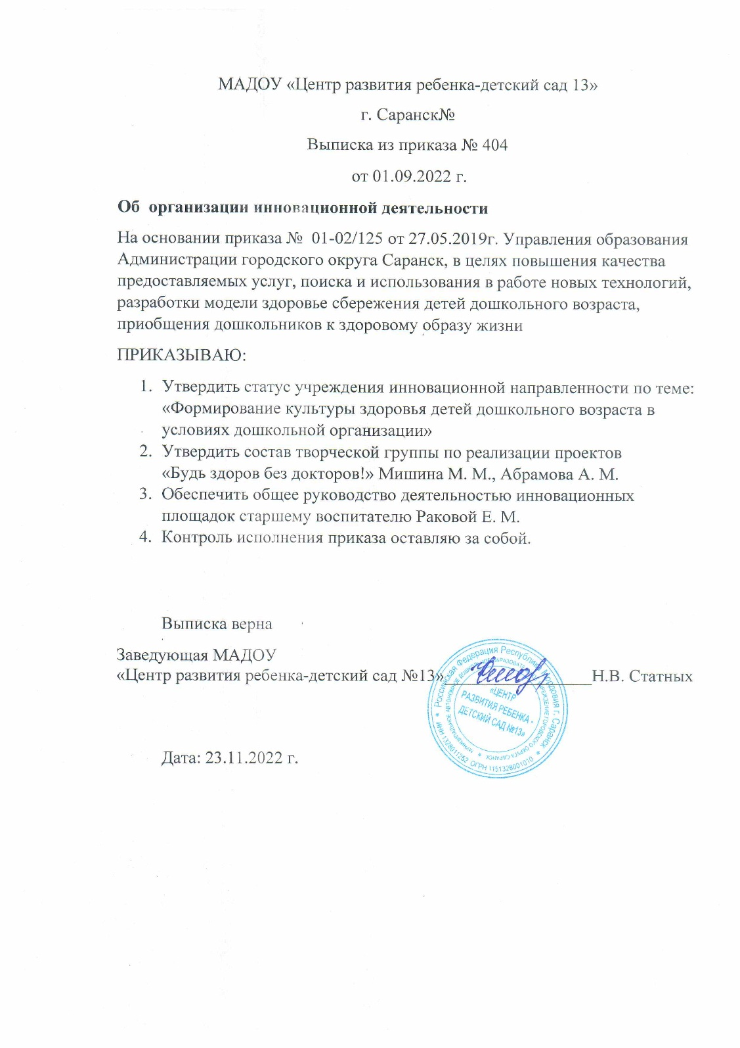

Slide 6
Наличие публикаций

Slide 8
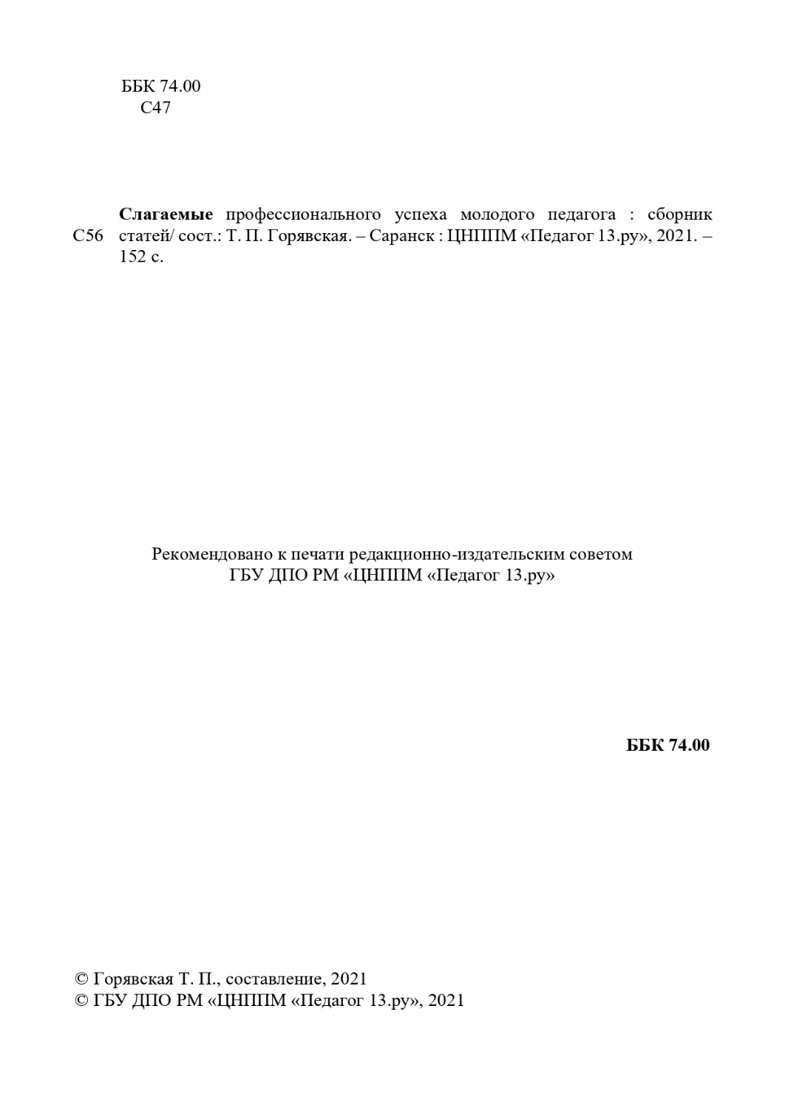

Slide 9
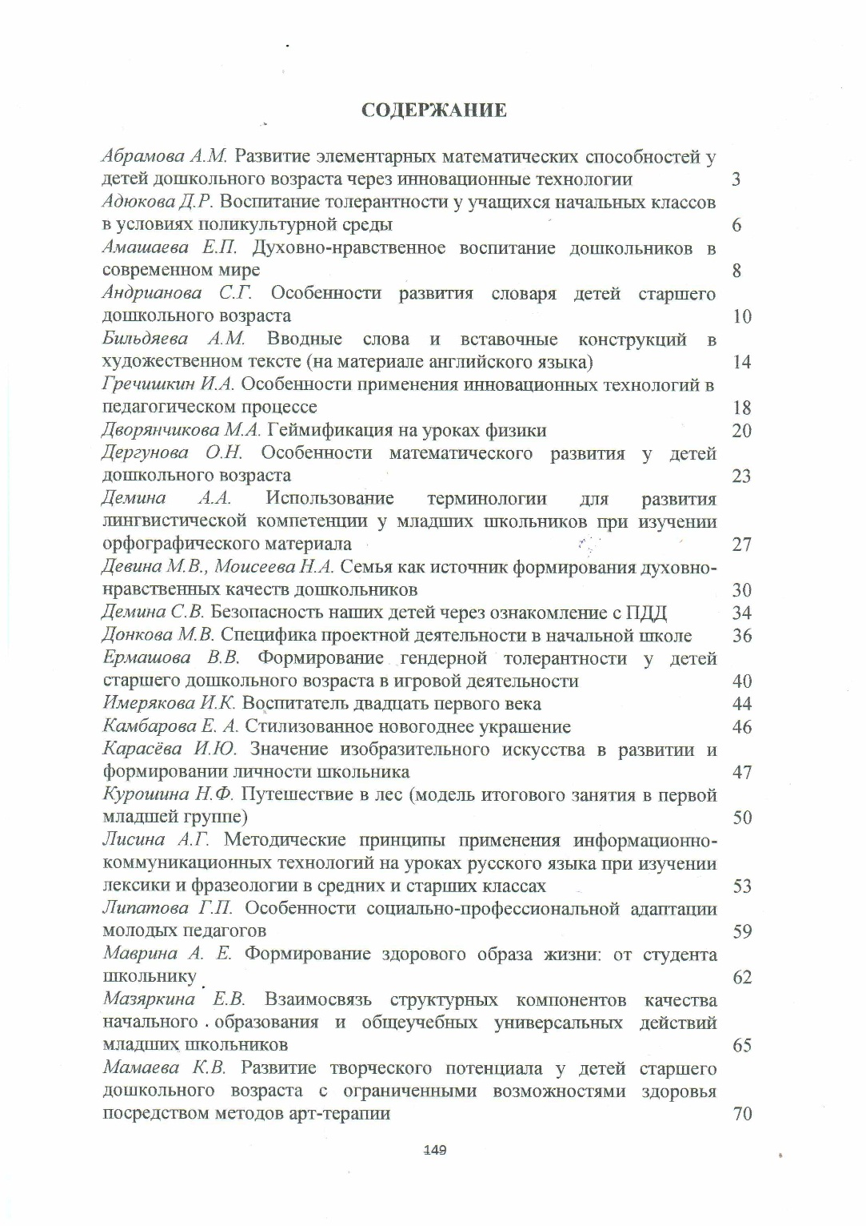

Slide 10
Результаты участия
воспитанников в конкурсах

Slide 11
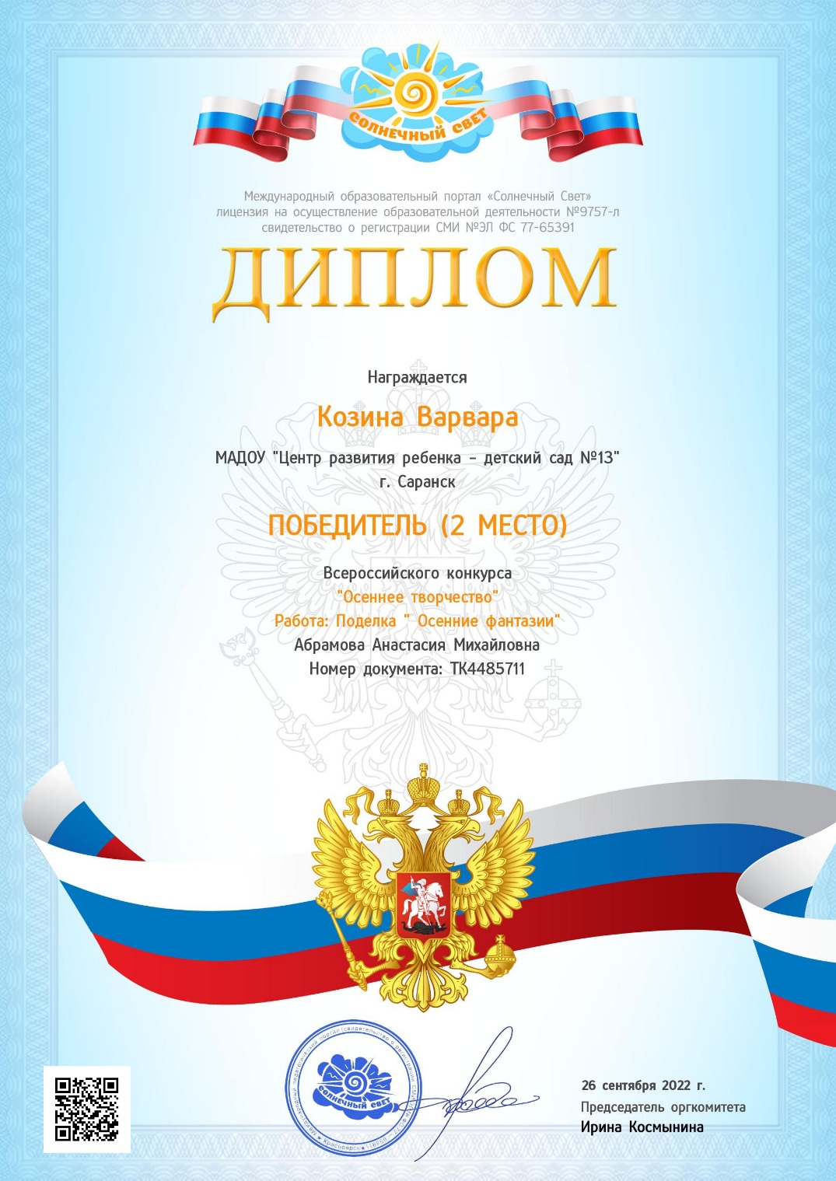

Slide 12
Выступления на заседаниях методических советов, научно-практических семинарах

Slide 15
Проведение открытых занятий

Slide 17
Общественно-педагогическая активность

Slide 18
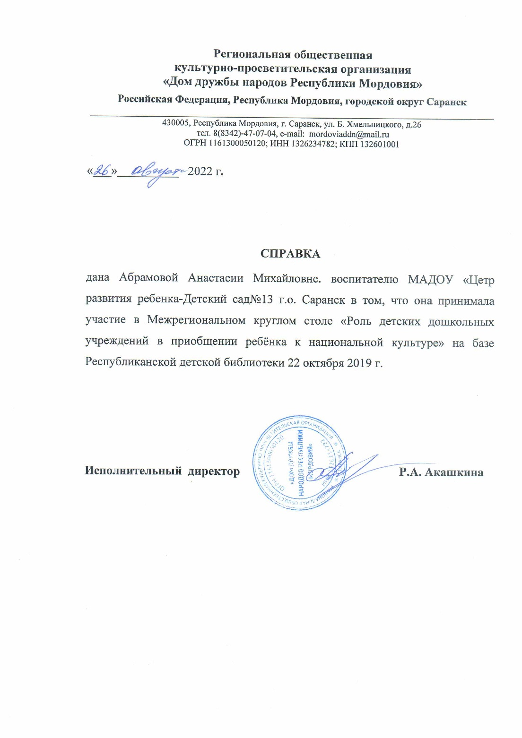

Slide 19
Позитивные результаты работы с воспитанниками.

Slide 20
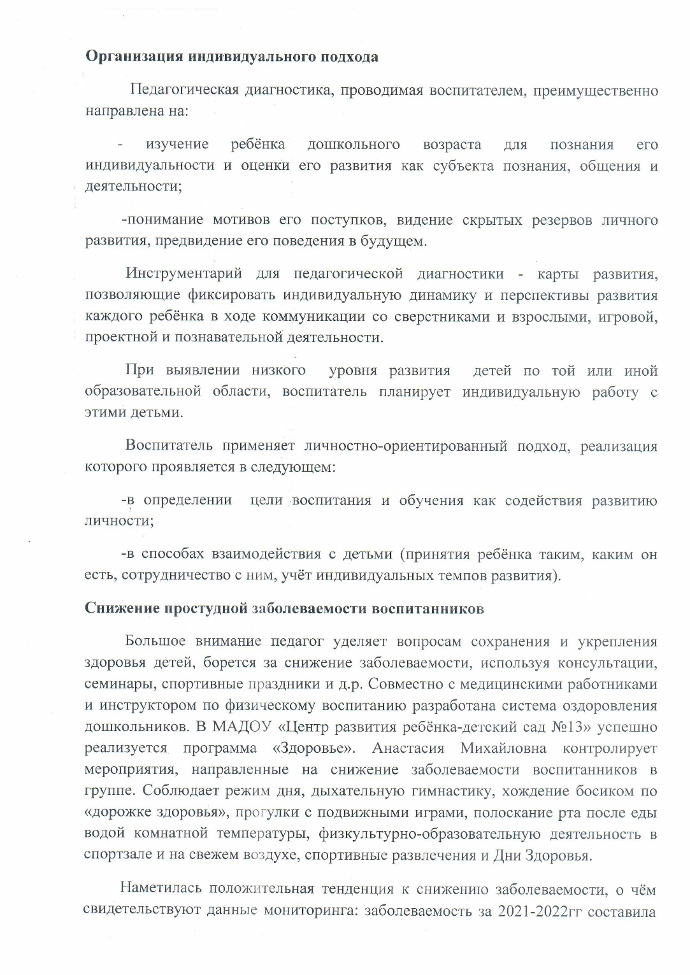

Slide 21
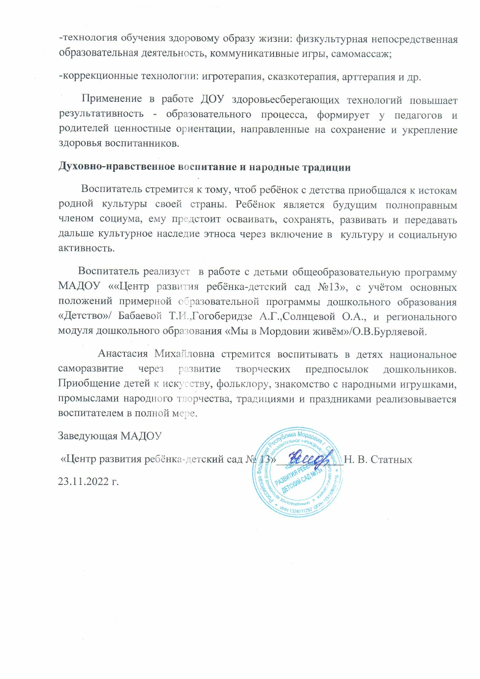

Slide 22
Качество взаимодействия с родителями.

Slide 23
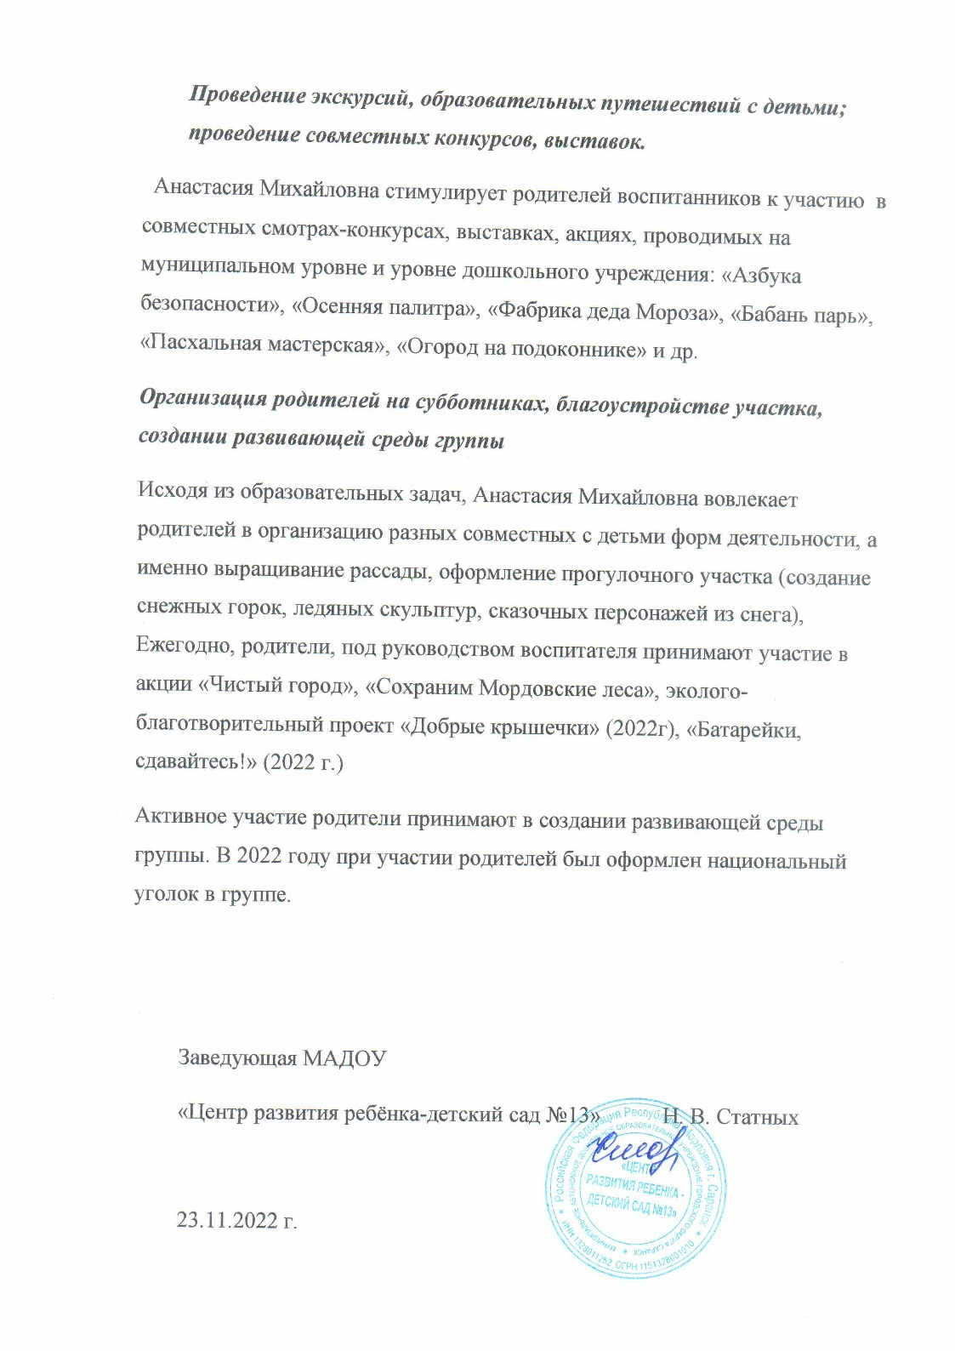

Slide 24
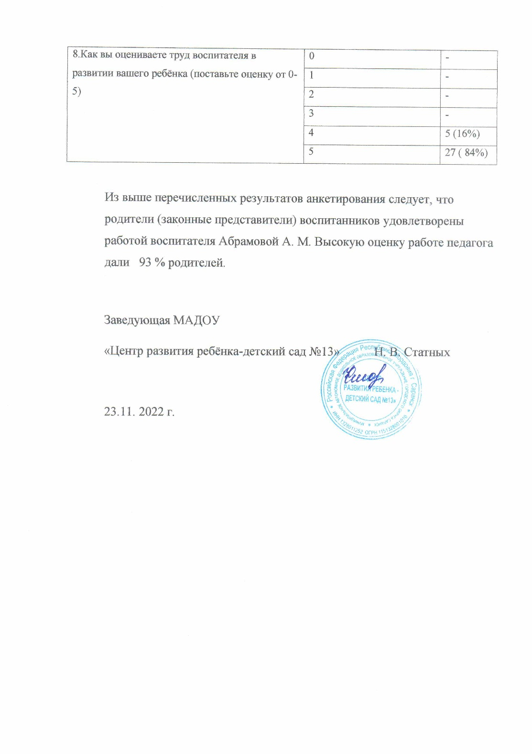

Slide 25
Участие в профессиональных конкурсах

